Slide 1

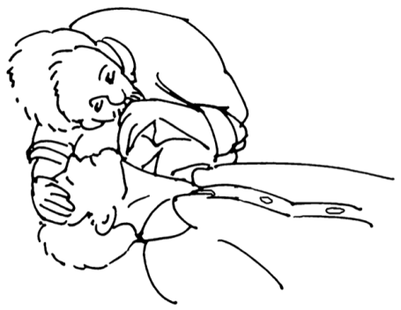
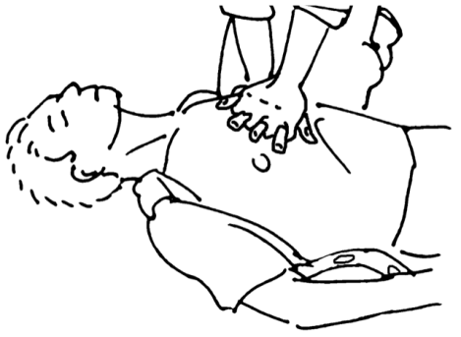
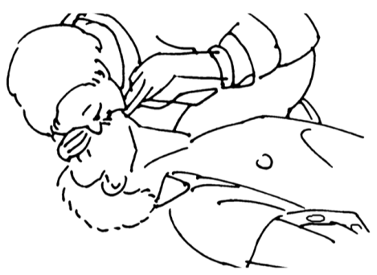
Telefonreanimation

Slide 2
Telefonreanimation
Herzlich Willkommen!
Diese Präsentation ist ein Beispiel für ein Ablaufschema einer Telefonreanimation.
Diese kann z.B. in einem Erste-Hilfe Kurs für die Demonstration der Herz-Lungen-Wiederbelebung genutzt werden und so zum einen die Teilnehmer auf ein solches Szenario vorbereiten und zum anderen eine hohe Aktivierung der Teilnehmer im Kurs fördern.
Wichtig bei der Präsentation:
Bitte zur Navigation ausschließlich die auf den Folien angezeigten Buttons nutzen, da der Ablauf der Folien nicht immer chronologisch ist und der gewünschte Ablauf des Schemas variieren kann.
Diese Präsentation kann den Teilnehmern gezeigt werden, primär ist es allerdings eine „Regieanweisung“ für die Erste-Hilfe-Trainer.
Start

Slide 3
Telefonreanimation
Einstieg
Die Johanniter, Guten Tag, wo genau ist der Notfallort?
Ihr Name bitte?
Sind Sie beim Patienten? - JA
Ist der Patient bei Bewusstsein? -NEIN
Bitte legen Sie Ihr Handy/ Ihren Handapparat neben sich auf den Boden und aktivieren Sie den Lautsprecher!
Atmet er ?
Atmung: unklar
Atmung: nein

Slide 4
Telefonreanimation
Atemwege prüfen
Hören Sie mir genau zu. Legen Sie ihn mit dem Rücken flach auf den Boden und entfernen Sie alles unter seinem Kopf.
Knien Sie sich neben ihm nieder. Können Sie von außen Prothesen, Nahrungsreste oder Erbrochenes in seinem Mund erkennen?
Ist irgendetwas im Mund?
Ja
Nein

Slide 5
Telefonreanimation
Atemwege freimachen
Drehen Sie seinen Kopf zur Seite und säubern Sie seinen Mund und Nase.
(Es macht nichts, wenn etwas Flüssigkeit drinnen bleibt)
weiter

Slide 6
Telefonreanimation
Atmung prüfen
Legen Sie jetzt Ihre Hand an seine Stirn und Ihre andere Hand an seinen Unterkiefer, überstrecken Sie den Kopf nun nach hinten.
Legen Sie Ihr Ohr an seinen Mund und schauen Sie in Richtung Brustkorb.
Können Sie die Atmung sehen, fühlen oder hören?
Ungewiss/wenig
Nein

Slide 7
Telefonreanimation
Bewertung der Atmung
Schauen Sie ihn ganz genau an. Sagen Sie mir genau, was Sie sehen und hören.
Hören Sie mir genau zu. Ich möchte, dass Sie mir jedes Mal Bescheid sagen, wenn er atmet. Fangen Sie jetzt damit an. (Achtung Zeit mitstoppen)
> 10sek. Intervall oder wenn Atmung „komisch“ ist = AGONAL → Reanimation
weiter

Slide 8
Telefonreanimation
Druckpunkt aufsuchen
Hören Sie mir genau zu. Legen Sie Ihn mit dem Rücken flach auf den Boden und entfernen Sie alles unter seinem Kopf. Entkleiden Sie den Brustkorb.
Wenn eine andere Person anwesend ist, beauftragen Sie diese, einen AED zu holen.
Ich werde Ihnen jetzt die Herzdruckmassage erklären.
Legen Sie einen Ihrer Handballen auf die Mitte seines Brustkorbes, genau zwischen die Brustwarzen. Legen Sie den anderen Handballen auf den Handrücken der ersten Hand
weiter

Slide 9
Telefonreanimation
Herzdruckmassage
Drücken Sie nun den Brustkorb 5cm tief ein – dabei darf nur die untere Hand den Brustkorb berühren. Hören Sie mir jetzt genau zu.
weiter

Slide 10
Telefonreanimation
Herzdruckmassage
Drücken Sie fest und schnell auf seine Brust – mindestens 2 mal pro Sekunde. Wir machen das jetzt 30mal hintereinander. Lassen Sie den Brustkorb zwischen den Herzdruckmassagen vollständig hochkommen. Zählen Sie laut mit, damit wir es richtig machen.
Zuspruch Motivation
Zuspruch Rettung
Rettung da
weiter

Slide 11
Telefonreanimation
Beatmung
Legen Sie jetzt Ihre Hand an seine Stirn und Ihre andere Hand an seinen Unterkiefer, überstrecken Sie den Kopf nun nach hinten.
Halten Sie mit Daumen und Zeigefinger seine Nase zu
Umschließen Sie den Mund des Patienten vollständig mit Ihrem Mund und beatmen Sie
2 mal normal in die Lungen für jeweils
ca. 1 Sekunde. Der Brustkorb sollte sich mit jeder Beatmung heben.
Verweigert Beatmung
weiter

Slide 12
Telefonreanimation
Beatmung fühlen
Können Sie fühlen, dass Luft ein- und ausströmt?
Von jetzt an machen Sie 30 Herzdruckmassagen, dann 2 Beatmungen, 30 Herzdruckmassagen, dann 2 Beatmungen
Rettung da
Verweigert Beatmung
weiter

Slide 13
Telefonreanimation
HLW fortsetzen
Machen Sie immer weiter, geben Sie nicht auf. Dies hält den Kreislauf aufrecht bis die Rettungskräfte eintreffen.
Ist ein anderer Helfer dort, der Sie ablösen kann (abwechselnd)?
Sagen Sie mir Bescheid, wenn die Rettungskräfte bei Ihnen sind oder wenn sich irgendetwas ändert.
Zuspruch Motivation
Zuspruch Rettung
Rettung da

Slide 14
Telefonreanimation
Verweigert Beatmung
Machen Sie immer weiter mit der Herzdruckmassage! Geben Sie nicht auf! Dies hält den Kreislauf aufrecht, bis die Rettungskräfte eintreffen.
Sagen Sie mir Bescheid, wenn sich irgendetwas ändert.
Wir werden gemeinsam wieder zu zählen beginnen.
weiter

Slide 15
Telefonreanimation
Rettungsdienst eingetroffen
Die Kollegen sind nun da und kümmern sich um den Patienten. Ich werde jetzt auflegen, Sie haben das hervorragend gemacht
Vielen Dank, auf Wiederhören.
weiter

Slide 16
Telefonreanimation
Zuspruch Motivation
Machen Sie immer weiter (mit der Herzdruckmassage)! Geben Sie nicht auf! Dies hält den Kreislauf aufrecht, bis die Rettungskräfte eintreffen!
Sie machen das hervorragend! Hören Sie nicht auf!
Sie sind eine großartige Hilfe! Bitte machen Sie weiter!
Gesagt
Gesagt
Zurück
Gesagt

Slide 17
Telefonreanimation
Zuspruch Rettungsdienst
Der Rettungsdienst ist schon verständigt. Es kommen 2 Fahrzeuge.
Ich kann am Bildschirm sehen, dass das erste Fahrzeug in ca. 4 Minuten bei Ihnen sein wird.
Das erste Fahrzeug wird gleich bei Ihnen sein.
Gesagt
Gesagt
Zurück
Gesagt

Slide 18
Telefonreanimation
Vielen Dank!
Du hast soeben geholfen, Teilnehmenden eines Erste Hilfe-Kurses eine realistische Reanimationssituation darzustellen.
Dein Anteil daran war beachtlich! Vielen Dank dafür!
Bitte gib uns dein Feedback an bildungunderziehung@johanniter.de

